Slide 1
Отрочество – особая пора в жизни.
Урок 5

Slide 2
План урока:
1. Самостоятельность – показатель взрослости.
2. Всегда ли самостоятельность приносит пользу.
3. Нужны ли сегодня рыцари?

Slide 3
Самостоятельность – показатель взрослости
Чем подросток самостоятельнее, тем он больше похож на взрослого.
Самостоятельность – это уверенность в своих силах и желание попробовать незнакомое дело.
Самостоятельность – это воспитание в себе стремления отказываться от помощи, использовать её только в крайних случаях, развивать волю и целеустремлённость.

Slide 4
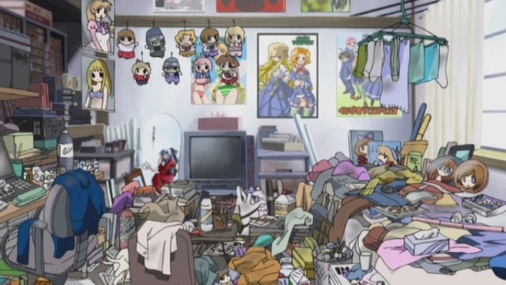
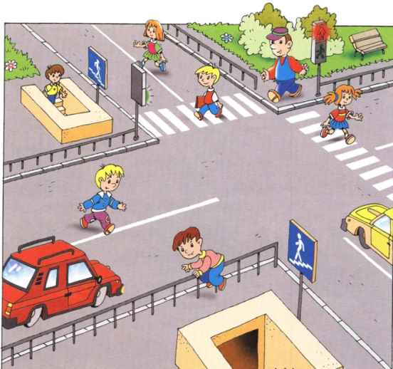
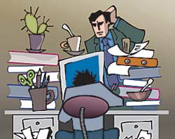
Дисциплинированность, умение под-чиняться разумным требованиям взрослых без понукания – это прояв-ление самостоятельности.

Slide 5
Знаешь ли ты, что такое самодисциплина?
Попробуй при самостоятельном выполнении любого задания действовать по плану:
Каковы мои шансы на успех?
Что за чем я буду делать (порядок действий)?
Удалось ли достичь поставлен-ные цели?
Хочу ли я добиться успеха?
Какие возникли трудности?
Все ли мои действия были правильными?
Можно ли было решить задачу другим способом?
Разобрался ли я во всех деталях?

Slide 6
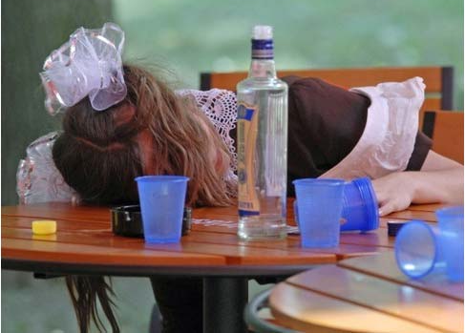
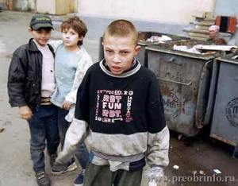
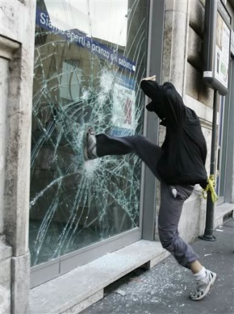
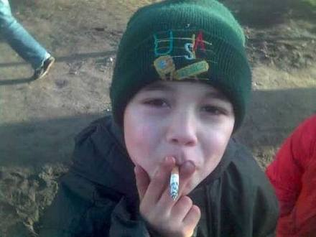
Всегда ли самостоятельность приносит пользу
самостоятельность
?

Slide 7
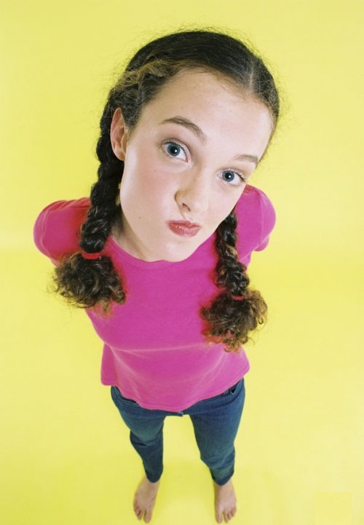
Учись принимать правильные решения.
Учись дружить и быть другом.
Учись общаться.

Slide 8
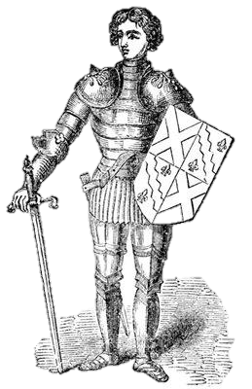
Нужны ли сегодня рыцари?
Рыцарство – это проявление благородства и самоотверженности.
Рыцарство – это честность и внимание к тем, кто слабее или беззащитнее.
Разве эти качества не стоит воспитывать?
Значит, рыцари нужны в любое время и в любом обществе.

Slide 9
В коридоре, в классе ли–
Всюду стены красили,
Тёрли краску, тёрли мел,
Каждый делал, что умел.
Труд делили поровну
Мальчики и девочки.
Шкаф тащили в сторону
Девочки, девочки.
Шкаф тяжёлый
с книгами, с книгами
Три девчонки двигали,
двигали.
А два парня-крепыша
Стул тащили не спеша.
Отдыхали девочки,
Отдыхали мальчики:
Девочки – на лавочке,
Парни – на диванчике.
А.Л. Барто «Рыцари».
Можно ли назвать такое поведение рыцарским?
Выскажи своё мнение, в чём может быть причина такого поведения?

Slide 10
Давай повторим главное
Всегда ли самостоятельность приносит пользу?
Рассмотри иллюстрацию на с.19 учебника. Можно ли этого молодого человека назвать самостоятель-ным, дисциплинированным, акку-ратным? По каким признакам ты это определяешь?

Slide 11
Домашнее задание:
§2, сс. 18-21,
Задания в рабочей тетради:
№№ 5-8, сс.10-13.

Slide 12
Несколько слов для учителя:
Курс подготовлен к УМК: Обществознание. 5 класс. Учебник для общеобразовательных учреждений. Под редакцией Л.Н. Боголюбова, Л.Ф. Ивановой. - М.: Просвещение, 2012.
Рабочая тетрадь: Л.Ф.Иванова, Я.В. Хотеенкова. Обществознание. 5 класс. Пособие для учащихся общеобразовательных учреждений. - М.: Просвещение, 2012.
Методическое пособие: Методические рекомендации к учебнику «Обществоведение: гражданин, общество, государство»: 5 кл.: Пособие для учителя/Л.Н. Боголюбов, Н.Ф. Виноградник, Н.И. Городецкая и др.; под ред. Л.Ф. Ивановой. М.: Просвещение, 2003.
При разработке Презентаций использовалась Рабочая тетрадь по обществоведению: 5 класс/ А.С. Митькин.- М.: Экзамен, 2012.
В презентациях использованы иллюстрации из открытого банка иллюстраций Яндекс и Гугл : https://yandex.ru/images/ ; https://www.google.ru/imghp

